Slide 1
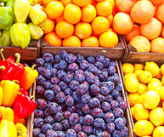
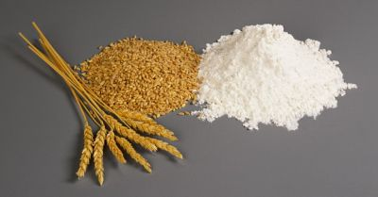
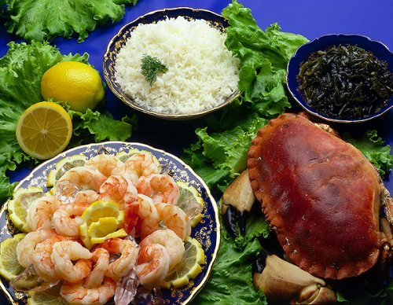
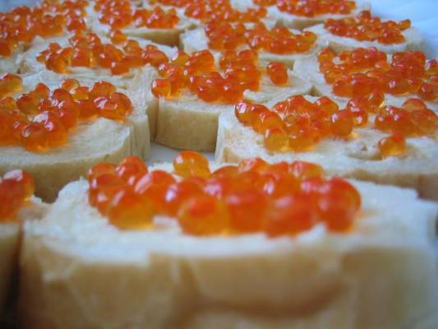
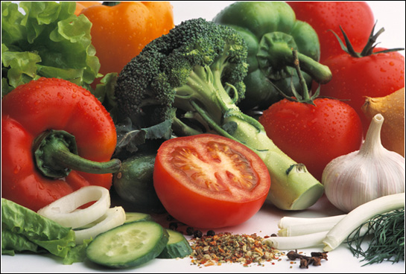
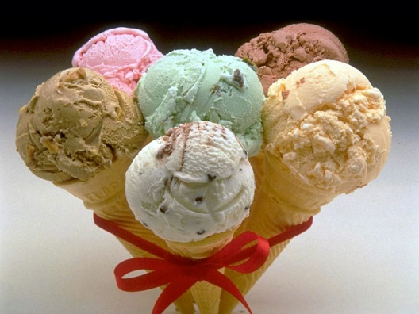
Полезное питание

Slide 2
Образ жизни зависит полностью от нас!
На наше здоровье полностью влияют генетические факторы, образ жизни, влияние окружающей среды. Если с генетикой ничего не поделаешь, то образ жизни зависит полностью от нас самих. Каждый человек может избавиться от вредных для здоровья привычек, так уменьшится риск появления заболеваний. Это и жизнь продлевает, и делает лучшим ее качество. Многие знают, что на здоровью сказываются, такие факторы как: качество пищи, режим питания, употребления кофе и алкогольных напитков, занятия спортом, стрессы курение, вид деятельности, сон. Сейчас большое количество продуктов питания, которые мы употребляем, находятся в переработанном виде. Когда происходит обработка, частенько теряются нужные питательные вещества, минералы, разные витамины. Нужно обязательно помнить о том, что здоровая пища всегда желательно, чтоб была сбалансирована по содержанию жиров, белков, углеводов.

Slide 3
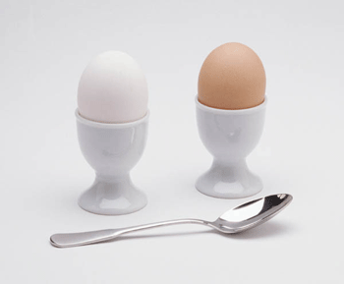
Белки
Белки очень необходимы нашему организму, так как
они обеспечивают развитие и рост. Это очень важные
компоненты, как органов, так и тканей. Белки обеспечивают нормальный рост, регенерацию тканей и клеток нашего организма, его развитие. Также они очень важны при выработке гормонов и ферментов, снабжают все защитные функции организма. Одним словом, белки являются главным строительным материалом для организма. Поэтому они незаменимы и обязательны компоненты питания и без них наш организм никак. При недостатке жиров и углеводов в питании белки начинают принимать участие
в энергетическом обмене организма, т.е. тратятся на то, чтоб снабдить текущие энергетические потребности. А вот уже при длительной нехватке в рационе
белков начинает развиваться белковая недостаточность. В результате чего уменьшаются защитные свойства человеческого организма, и происходит нарушение работы эндокринной системы (от этого очень страдают надпочечники, печень, гипофиз, половые железы). Формирование разных гормонов и ферментов также нарушается. И избыток белка плохо влияет на организм. Излишние белки входят в энергетический обмен. Увеличивается нагрузка на почки и печень, начинает давать о себе знать нервная и сердечнососудистая система.

Slide 4
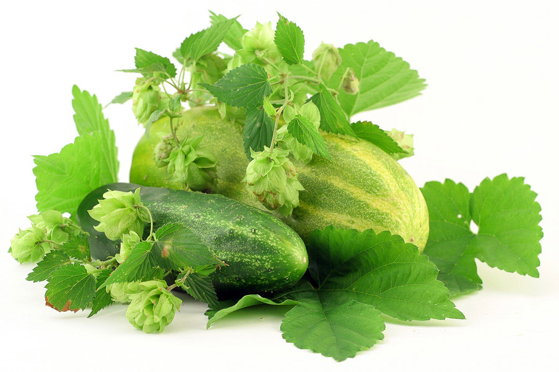
Углеводы
Углеводы являются главным источником
энергии необходимой организму. Пятьдесят-
шестьдесят процентов энергозатрат
снабжаются именно за счет углеводов. При любых физических нагрузках углеводы расходуются первыми. Лишь после их истощения затрата энергии возмещается за счет белков и жира.
Нехватка углеводов в рационе приводит к развитию гипогликемии, которая проявляется в слабости, Ухудшении памяти, сонливость и так далее. При длительном углеводном недостатке накапливается в крови, и возникают в моче кетоновые соединения (продуктов частичного окисления, как белков, так и жиров). Излишек углеводов в пище способствует большому образованию жира, в результате чего это приводит к ожирению. Если взрослому человеку нужно употреблять восемьдесят-сто грамм жиров в сутки (сюда входит масло растительное, фосфолипиды, холестерин и так далее), которые больше всего находятся в разных маслах, мясе, молочных продуктах, животных жирах. То углеводов человек должен потреблять в сутки четыреста-пятьсот грамм. Важно, чтоб основными источниками в пище были продукты питания растительного происхождения, состав углеводов в которых не меньше семидесяти пяти процентов сухого вещества.

Slide 5
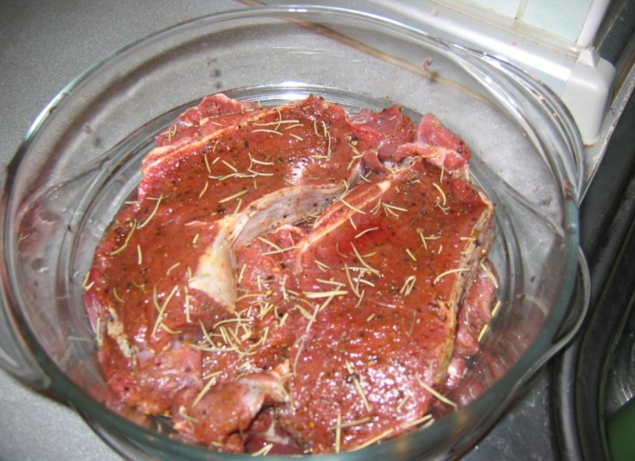
Жиры
Жиры очень незаменимые компоненты
рациона. Они входят в состав тканей
организма и к тому же жиры – это главный
источник энергии. Жиры содействуют усвоению в организме таких жирорастворимых витаминов как Е, К, А. Отдельные жировые компоненты - незаменимые факторы питания, без них не может хорошо развиваться организм (стерины, фосфатиды и иные). Если жиров не хватает в организме, то можно заметить плохую работу центральной нервной системы, изменения кожных покровов, почек, ослабление иммунитета и так далее. Химический состав жиров – это достаточно сложный комплекс, состоящий из жирных кислот и глицерина. Свойства всех жиров, имеющаяся у них биологическая активность обусловливается
жирными кислотами, а они в свою очередь делятся на предельные (их еще называют насыщенными) и непредельные (которых называют также ненасыщенными).

Slide 6
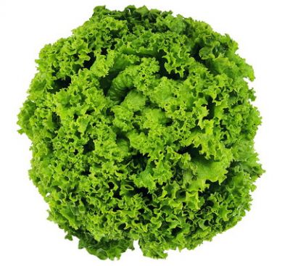
Клетчатка
Употребляемая пища обязательно должна быть
сбалансирована по содержанию углеводов, жиров,
белков, которые нужны человеческому организму. В рацион обязательно должны входить овощи, фрукты, источники клетчатки и витамин. В пище должно находиться не больше тридцати процентов жиров и не больше десяти процентов насыщенных жиров. Мононенасыщенные жиры снижают риск развития атеросклероза, так же уменьшаются заболевания сердечно — сосудистой системы. Клетчатка является не перевариваемым пищевым компонентом. Она находится в неочищенных зернах злаков, фруктах, овощах. Клетчатка бывает как растворимой, так и нерастворимой. Растворимая находится в бобах, фруктах, крупах, овощах. Находясь в организме, растворимая клетчатка уменьшает уровень холестерина в крови, воздействует на всасывание жиров. А вот нерастворимая клетчатка содействует формированию каловых масс, предупреждая запоры, увеличивая перистальтику кишечника.
Клетчатка содействует выводу из организма человека канцерогенных и токсичных веществ, так уменьшается риск возникновения рака. Также она способна замедлить всасывание сахара, а это очень важно для людей болеющих диабетом.

Slide 7
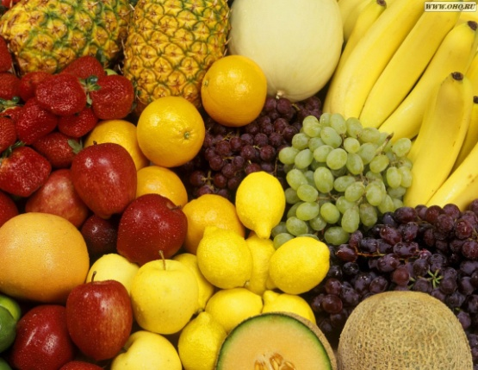
Витамины
Витамины всех групп являются жизненно необходимыми
питательными веществами нашему организму. Витамины считаются группой органических соединений многообразной химической природы, которые нужны человеку в небольших количествах по сравнению с такими главными питательными веществами как жиры, соли, белки, углеводы, однако они имеют большое значение для жизнедеятельности и обмена веществ. Витамины принимают участие во всех биохимических процессах в организме. Они нужны для снабжения функции желез внутренней секреции (гормональной активности), увеличения физической и умственной работоспособности и так далее. При нехватке витамин возникает гиповитаминоз (маленькая нехватка витаминов, которую нельзя оставлять без внимания), авитаминоз (является очень тяжелой формой нехватки витамин). Авитаминоз в основном развивается при большой нехватке либо при полнейшем отсутствии витаминов в рационе, в результате чего человек заболевает цингой (недостаток витамина C), остеопорозом и рахитом (недостаток витамина D), бери-бери (недостаток витамина В1), пеллагрой (недостаток витамина PP).
При гиповитаминозах возможно снижение иммунитета, памяти, спадает работоспособность, появляется бессонница, плохое самочувствие и так далее.

Slide 8
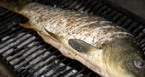
Минеральные вещества
Минеральные вещества принимают участие в биохимических процессах в организме человека, они очень нужны всем тканям и органам. Железо позволяет переносить газы кровью, кальций является основой костей человеческого скелета, магний, железо, медь нужны для нормального перемещения углеводов и белков сквозь клеточные мембраны. Минеральные вещества нужны для свертываемости крови, обеспечения процессов возбудимости нервной и мышечной ткани и так далее. Список достаточно большой. Любые минеральные вещества организм получает из продуктов питания. Нехватка тех либо иных минеральных веществ, способствует появлению разнообразных расстройств здоровья
(к примеру, нарушается работа центральной нервной системы при нехватке натрия, калия, хлора).

Slide 9
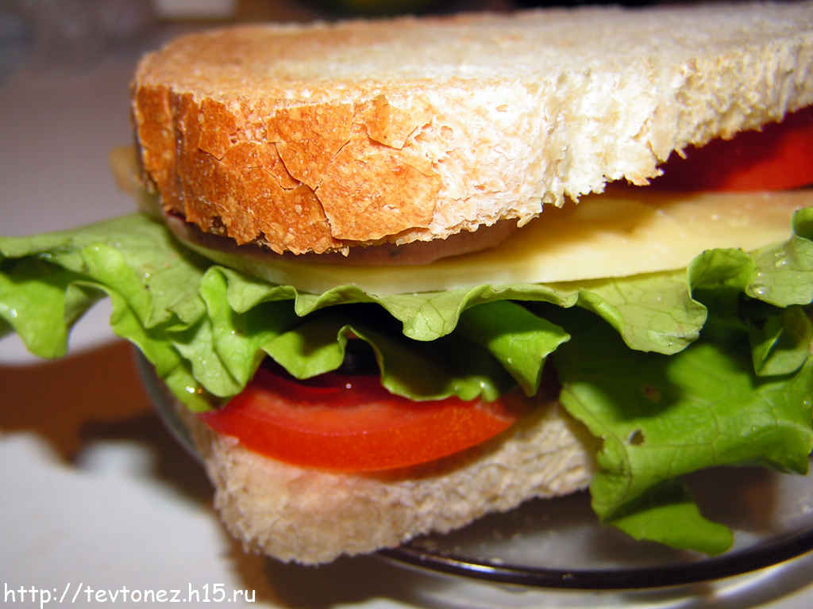
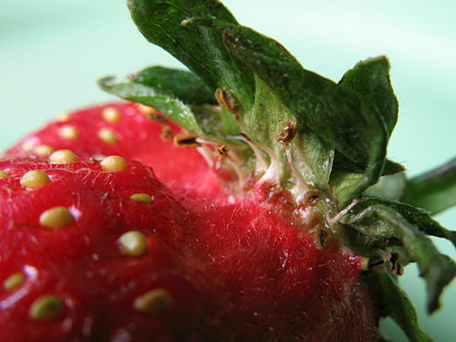
Спасибо за внимание!

